Slide 1

EVALUACIÓN DE EFICIENCIA
Medición de la eficiencia en el ámbito sanitario
Nuria Badenes Plá
Instituto de Estudios Fiscales
Madrid, España
nuria.badenes@ief.minhap.es
Montevideo, Uruguay
19 a 23 de Octubre de 2015

Slide 2
¿Por qué interesa medir la eficiencia en el ámbito sanitario?
El gasto sanitario representa un volumen muy importante en los presupuestos de los países desarrollados. Los políticos necesitan ofrecer lo que los ciudadanos demandan en un entorno de elevada presión fiscal. (Euros de gasto público)
(Ver transparencia siguiente)
- Continuo crecimiento a lo largo del tiempo
- Importancia de la financiación del gasto por parte del sector público
Por el lado de la oferta, el cambio tecnológico es rápido en el ámbito sanitario, y hay que evaluar si la efectividad de las inversiones (normalmente muy cuantiosas) está justificada.
Nota: la presentación está basada en Measuring Efficiency in Health Care. Analytic Techniques and Health Policy (by Rowena Jacobs, Peter C. Smith and Andrew Street, 2006). Cambridge University Press.

Slide 3
Euros total gasto público y privado. Eurostat
Euros total gasto público. Eurostat

Slide 4
El concepto de eficiencia que entienden los decisores políticos es “hasta qué punto se han logrado los objetivos en relación con los recursos que se han consumido”, análogo al concepto económico de coste-efectividad o contable de “value for money” (rentabilidad, sacar partido, merecer la pena….)
Los agentes interesados en la medición de la eficiencia en el ámbito sanitario son varios:
- Gobiernos
- Reguladores
- Compradores de servicios de salud
- Proveedores de servicios de salud
- Público en general
GOBIERNOS: Ya sean de ámbito central o subcentral, necesitan infundir eficiencia en una de las principales partidas presupuestarias
REGULADORES: En ausencia de un mercado competitivo se requiere un regulador, tanto más importante cuanto mayor sea la presencia en la provisión de proveedores que tienen como objetivo la búsqueda del beneficio.
COMPRADORES: No cuentan con información perfecta y tienen dificultades para juzgar si se le está ofreciendo un servicio que merezca la pena (good value for money)
Proveedores y público, por información general.

Slide 5
¿De qué organizaciones sanitarias interesa medir la eficiencia?
Sistemas sanitarios completos (por ejemplo por regiones), hospitales, centros de atención primaria, médicos….(DMU´s decision-making-unit)
¿Cuál es el proceso seguido por las DMUs?
Input 1
Organización sanitaria
Output 1
Beneficios
Costes
Input 2
Output 2
Input 3
Output 3
Input M
Output K

Slide 6
Aunque el esquema productivo es aparentemente simple, la producción sanitaria es compleja y no es fácilmente equiparable a la producción de una empresa:
  Los inputs implicados en la producción de salud no son fácilmente identificables
  No se trata de un producto u output “estándar”
  El proceso de producción no está claramente definido
  La atención sanitaria es como un traje a medida para cada paciente
  En el proceso de producción sanitaria hay muchos agentes implicados
  El producto final depende de la actuación en varios períodos
  Las responsabilidades del producto final pueden varia con el tiempo y dependiendo del contexto

Slide 7
ELEMENTOS A CONSIDERAR ANTES DE COMENZAR UN ANÁLISIS DE EFICIENCIA EN SANIDAD:
Unidades de análisis:
Necesario establecer los límites de la organización cuya eficiencia se va a evaluar, pero a la vez ser conscientes de que el output final está determinado también por la influencia de acciones de otras organizaciones y por elementos que quedan fuera de control.
Ej: atención primaria. El estado de salud de áreas diferentes puede mostrar un sesgo de selección (zonas más pobres o más ricas, con diferentes medios económicos, educativos, acceso a la información…, distinto acceso a servicios sanitarios, distintas cualidades genéticas, diferentes hábitos de vida…). Los resultados no pueden ser los mismos aunque los inputs sean idénticos.
Criterios de elección:
La DMU debe capturar el proceso entero de producción que se está analizando (dividir el análisis de procesos puede conducir a error)
Deben tener la capacidad de decidir sobre el proceso tecnológico que convierte inputs en outputs
Las unidades de análisis deben ser comparables (producir el mismo conjunto de outputs)

Slide 8
¿Qué se considera output en sanidad?
En una cadena de montaje de vehículos, obtenemos un bien que se vende en el mercado.
La distinta disponibilidad a pagar por cada vehículo (que puede varias en distintas características) le otorga un valor social distinto, pero hay un precio que facilita esta información.
Al hablar de salud, no solamente no existen precios, sino que el output es difícil de definir.
Definición
Outputs
Valoración
La provisión de salud no suele demandarse de motu propio (demanda inducida). Se demanda bajo la creencia de que el paciente contará con mejor estado de salud. Así el output puede medirse como el resultado generado por la atención sanitaria, pero esta información no suele estar disponible.
Es más normal contar con la cantidad y tipo de actividades que realizan las organizaciones sanitarias.

Slide 9
Output medido como resultado:
Los resultados en salud se pueden considerar en términos de:
- “salud adicional” o
- satisfacción del paciente
La medición en términos de salud es más adecuada, y la ganancia en salud es un indicador crucial del éxito de una actuación en salud.
La medición del output a partir del resultado se centra en el paciente (no en la actuación del proveedor)
El resultado en salud debe indicar el “valor añadido” generado por la actuación. Pero así como esto es relativamente sencillo en educación (controlando por el efecto debido exclusivamente a la escuela y no a las características de los estudiantes), en sanidad no lo es tanto. Razones:
- Los usuarios son muy heterogéneos
- Las dificultades de medición del estado de salud son importantes.
El contrafactual de “no seguir educándose” puede ser mantener el nivel. En sanidad, el contrafactual puede deteriorarse (o mejorar) con el paso del tiempo.
Aunque la calidad desde el punto de vista del paciente (elección, autonomía, privacidad…) debería incluirse en el resultado, es difícil en la práctica.

Slide 10
Output medido como actividad sanitaria:
En la práctica la medición de resultados se basa en la medición de actividades:
- número de pacientes tratados
- operaciones realizadas
- número de pacientes vistos en consulta
Estas medidas son inadecuadas en cuanto que no captan la calidad ni la efectividad de las actuaciones, pero en muchas ocasiones no hay alternativa.
Confiar en el recuento de actividades es una buena opción si existe evidencia de que tales actividades en términos medios, mejoran la salud.
Utilizarlas como medida de eficiencia implica asumir que o hay diferencia en la organizaciones en cuanto a la efectividad con la que implementan el procedimiento
Dos precauciones con los indicadores de actividad:
  A igualdad de todo lo demás, la unidad con más actividad, resultará más eficiente (y puede ocurrir que se desarrollen protocolos médicos menos farragosos y más eficientes con menos actividades)
  La efectividad o la calidad de un proceso no queda reflejado en un recuento de actividades (Ej: número de operaciones sin saber complicaciones o muertes posteriores)

Slide 11
Valoración de los outputs sanitarios
Medir los outputs de una organización sanitaria sería muy difícil incluso si se tratase de un único producto y de carácter homogéneo (extirpación de apéndice). Pero la realidad es mucho más heterogénea y plural.
Además, ¿cómo comparar el resultado de distintas actuaciones en salud? Tratamiento de un tumor cerebral o una rotura de fémur. El uso de medidas genéricas de salud ayuda, pero hay situaciones imposibles.
La valoración del output sanitario es muy subjetiva y algunos pacientes consideran exclusivamente el valor añadido en su estado de salud, mientras otros valoran además (o solamente) dignidad y respeto en el trato, dolor, comodidades hospitalarias, capacidad de decisión, etc.
En ausencia de precios de mercado, esto es más complicado todavía, por lo que hay que decidir los elementos que valorar (si bien este papel compete a los políticos, no tanto a los investigadores y analistas). Por ello, es necesario establecer los objetivos que se persiguen en el ámbito sanitario antes de emprender la evaluación de eficiencia.

Slide 12
Ponderación por pesos
En relación con los índices de eficiencia, y si el análisis se utiliza con fines regulatorios, ¿es legítimo para el decisor político establecer un conjunto de objetivos comunes para todas las organizaciones?
Y si es así, ¿se puede adoptar un mismo conjunto de pesos para todos?
Y si es así, ¿cómo deben escogerse los pesos?, y si no, ¿cómo variar los pesos y quién los establece?
Las organizaciones pueden ordenarse por nivel de eficiencia solamente si el decisor político puede establecer de forma legítima:
- conjunto de objetivos
- vinculación de pesos a los objetivos
En análisis DEA las ponderaciones de los outputs son resultado de un análisis de optimización matemática, no de la elección de un decisor político.

Slide 13
Especificación de los inputs:
El lado de los inputs (inputs físicos o medidas de coste) es menos problemático que el de los outputs, aun así, no está exento de dificultades.
Decisión fundamental: nivel de desagregación de los inputs. En el extremo, tomar una única medida de inputs, lo que equivale a una función de costes. Esto equivale a asumir que no hay ineficiencia debida a precios, y si de verdad la hubiera, la medida de ineficiencia estaría infravalorada.
Asumir un único input implica la adopción de una perspectiva de largo plazo, en la que se cuenta con una combinación de trabajo y capital óptima.
Es importante adoptar también perspectivas de corto plazo en los que la elección de la combinación de inputs están fuera del control de la organización. En ese caso se precisa al menos un input relacionado con el trabajo y otro con el capital.

Slide 14
Inputs laborales:
- Se pueden medir con precisión, y diferenciar por nivel de formación
Si no existe un interés específico por tipo de capacitación, pueden agregarse en un solo input, ponderando por los niveles salariales relativos.
Si existe posibilidad de modificar el tipo de trabajadores, tiene sentido escoger u modelo de corto plazo y desagregando por tipo de trabajadores
Los inputs pueden incluirse en unidades físicas (número de horas trabajadas) o en términos de coste laboral. Las unidades físicas no captarán los cambios en los salarios de cada organización, lo que es:
    Deseable si la organización no controla los salarios
    Indeseable si existe ineficiencia en precios debida a que trabajadores idénticos cobran salaros diferentes
La desagregación de inputs debe realizarse con cuidado cuando se analizan subunidades (distintas especialidades en un hospital pueden estar interrelacionadas).
Otros servicios como la limpieza pueden contratarse de fuera (bienes y servicios comprados) ya que no son un input como en el caso de que sean personal del hospital. Si hay duda en el tratamiento, es mejor tomar una medida combinada de inputs.

Slide 15
Inputs de capital:
La incorporación de los inputs de capital es más problemática por la dificultad de medir el stock de capital, y de atribuirlo a un período determinado.
Utilizar medidas de depreciación puede llevar a confusión
Muy frecuentemente se acude a medidas de capital físico como número de camas, espacio…a pesar de que la atención sanitaria invierte en muchas ocasiones en capital no físico que implica esfuerzos en promoción de la salud.
La inversión realizada en un momento genera beneficios futuros, por lo que en un período se tienen réditos de inversiones pasadas y se compromete capital que rentará en el futuro, por eso es importante conocer el plazo temporal cuya eficiencia se analiza.
- En el corto plazo debe asumirse el capital disponible en la organización
- En el largo, el capital puede modificarse y es de interés considerar mejoras en eficiencia

Slide 16
Restricciones ambientales
Existe un conjunto de factores que quedan al margen de la capacidad organizativa de las unidades sanitarias, fuera de su control, pero que pueden afectar a los resultados obtenidos, lo que debería considerarse al medir la eficiencia. Por ejemplo:
- Las tasas de mortalidad dependen de la estructura demográfica de la población considerada
- Los resultados de la cirugía dependen de la severidad de la dolencia
- El funcionamiento hospitalario depende de cómo esté organizada la atención sanitaria en una comunidad
- El funcionamiento del servicio de ambulancias depende de la orografía
También hay agentes que pueden intervenir como la organización en la familia, los servicios sociales.
Si tanto los efectos positivos como negativos no son considerados, la eficiencia estará incorrectamente medida. Las fronteras de las organizaciones con factores ambientales en contra se situarán dentro de las de organizaciones sin estos efectos. Hay distintas formas de considerar estos factores:
- Restringir la comparación solamente a unidades con el mismo entorno
- Modelizar estos elementos e introducirlos como factores adicionales (DEA)
-Considerar eficientes directamente las DMU con desventaja
-Realizar análisis en dos etapas (primero sin ambientales, luego incluirlas)
- Llevar a cabo ajuste por riesgo

Slide 17
Retos del trabajo empírico
En salud, hay escasez de información en aspectos relevantes como la calidad del cuidado recibido
Cuando hay elementos para medir, las mediciones pueden ser imperfectas con muchos elementos aleatorios
Las series temporales son cortas o interrumpidas por cambios estructurales (fusión de centros)
Datos missing
Dada la complejidad de las función de producción “salud”, a menudo las muestras disponibles no son suficientemente grandes como para inferir resultados seguros.
Como solución, puede comprobarse la sensibilidad de los modelos utilizados a la especificación escogida o a errores en los datos. ¿Cómo? Con análisis de sensibilidad o prueba de especificaciones alternativas, comprobando si se mantienen los resultados.

Slide 18
Cuestiones prácticas en el análisis de fronteras estocásticas (FS) con datos de corte trasversal
Las fronteras estocásticas utilizan análisis paramétrico, resolución econométrica para determinar la distancia a una frontera no determinista.
Si son de corte transversal, se cuenta con una sola observación (en un momento del tiempo determinado) para cada unidad productiva.
Hay varias cuestiones que resolver en este tipo de análisis:
Estimar una función de producción o una función de costes
Transformación de las variables
Estimar una función total o media
Elegir las variables explicativas
Interpretar el residuo
Extraer la estimaciones de eficiencia.
Ponemos de manifiesto la necesidad de reflexionar sobre estas cuestiones, si bien la solución depende del contexto.

Slide 19
Función de producción o función de costes
La existencia de múltiples outputs en el ámbito sanitario, plantea un problema a la hora de medir la eficiencia con FS. El análisis econométrico permite explicar una sola variable (un solo output) a partir de las distintas variables explicativas (inputs).
Puede crearse una medida compuesta de los distintos outputs, pero es necesario ponderarlos
Puede estimarse un solo output, condicionado a la existencia de otros outputs, pero las medidas de eficiencia son sensibles al output escogido
Como alternativa, puede trabajarse (aprovechando al dualidad) con una función de costes que se explican a partir de los inputs y también incluyen los distintos output entre las variables explicativas. El problema en el ámbito de salud es que el objetivo de minimización de costes impone una restricción muy fuerte para la toma de decisiones.

Slide 20
Transformación de variables
Una cuestión crucial es establecer la relación entre la variable explicada y las explicativas. Además de la forma funcional en sí, es importante si las variables se introducen en niveles o en logaritmos-
- Si se utilizan niveles, se asume una relación lineal entre las variables explicativas y la variable dependiente, que a su vez implica rendimientos constantes (si en un hospital el coste viene determinado por el número de pacientes, genera el mismo coste adicional un paciente frente a ninguno, que el paciente 1001 frente al 1000). En la práctica, los costes dependen del nivel previo de actividad
- La transformación logarítmica sí incorpora la posibilidad de rendimientos a escala decrecientes (existen otro tipo de transformaciones con potencias que pueden incorporar no linealidades)
Coste
Lineal
Logarítmica
Producción

Slide 21
Funciones medias o totales
La estimación de funciones de producción o de costes puede realizarse en media o en valores totales.
Solamente si existen rendimientos constantes a escala los resultados totales o medios serán equivalentes
Al margen del tipo de rendimientos, puede aparecer un problema de heteroscedasticidad (la varianza de los residuos no es constante)
Ej: los hospitales más grandes presentan
un residuo mayor que los pequeños. Si X
Es habilidad, es posible contar con personal
muy capacitado y poco capacitado en
organizaciones grandes, y más uniformes
en pequeñas.
En presencia de heteroscedasticidad, las estimaciones no tienen mínima varianza y están sesgados.
Cuando la función se estima en valores medios, este problema se reduce. A cambio, hay que elegir la variable por la que se divide (por ejemplo, coste por unidad de output producido)
Alternativamente, existen métodos para corrección de la heteroscedasticidad, o pueden utilizarse especificaciones en logaritmos, menos susceptible de padecer el problema.
Y
X

Slide 22
¿Qué variables explicativas incluir?
Especificar bien la función de producción es fundamental para medir posteriormente la eficiencia.
Aunque cada proceso productivo dentro del ámbito sanitario cuente con sus especificidades, hay dos enfoques alternativos:
- Funciones tecnológicas derivadas de la teoría de la empresa (válido si se quiere caracterizar el proceso de producción)
- Funciones de comportamiento, derivadas de la teoría de la regulación (válido si se asume un modelo de organización que no se incluye, y se quiere controlar por factores ambientales u operacionales)
Muchos estudios en el ámbito sanitario adoptan el primer enfoque, con una función de producción neocláscica especificada como una Cobb-Douglas o una translog (incluyendo ln de los inputs, ½ de sus cuadrados, y los productos cruzados.

Slide 23
¿Cómo interpretar los residuos?
El tipo de modelo escogido condicionará la interpretación de los residuos:
FRONTERA DETERMINISTA MCO: el residuo informa del alejamiento del comportamiento eficiente medio. Se pueden ordenar las unidades según el residuo, y establecer un ranking de unidades
MCO corregidos: el residuo informa de la ineficiencia, como la distancia de cada unidad a la frontera
FRONTERA ESTOCÁSTICA El residuo incluye el error estadístico (por inexactitudes de medida y heterogeneidad no observable) y también ineficiencia

Slide 24
¿Cómo extraer los indicadores de eficiencia?
Si se trata de una función de producción, el residuo determinará el nivel de ineficiencia, que se sitúa entre 0 y 1. (La eficiencia se obtiene por diferencia con la unidad).
Si el modelo está especificado en niveles, la eficiencia se calcula como distancia en absoluto a la frontera, y si está en logaritmos, en distancia porcentual (no absoluta).

Slide 25
DEA en el ámbito sanitario
Al contrario que en el análisis de fronteras estocásticas, en el que el análisis paramétrico es guiado por la teoría, en DEA son los datos los que determinan la frontera. La situación y forma de la frontera se determina a partir de la idea de que si una unidad utiliza menos input para conseguir el mismo output, puede considerarse eficiente.
Las unidades de análisis pueden comprender sistemas de salud nacionales (y realizar comparaciones entre países), regiones o distritos, hospitales, servicios específicos o departamentos, o profesionales específicos.
En términos sanitarios, es difícil disponer de precios (especialmente de los outputs) por lo que los análisis DEA se centran en la medición de la eficiencia técnica y no asignativa.

Slide 26
Consideraciones en DEA
Asumir rendimientos constantes o variables
Asumir orientación input o output
Aplicar restricciones en las ponderaciones
Tratar las holguras
Especificación del modelo y juzgar la calidad de modelo DEA
Ajuste de los factores ambientales

Slide 27
¿Qué tipo de rendimientos a escala asumir?
La extensión del modelo DEA desde rendimientos constantes (Charnes, Cooper y Rhodes 1978)(CRS) a rendimientos variables (Banker, Charnes y Cooper, 1984) (VRS) se estableció para ajustara las situaciones en las que no todas las unidades estuvieran operando en su escala óptima.
En el sector sanitario aparecen:
- competencia imperfecta
- restricciones financieras
- restricciones regulatorias a la entrada
- fusiones y salidas de distintas organizaciones
Y todo ello puede derivar en que las organizaciones operen en una escala ineficiente
Si se escogen rendimientos a escala cuando el nivel de escala no es el óptimo, el nivel de ineficiencia será más elevado que el que incluye exclusivamente la ineficiencia operacional, al añadir la ineficiencia de escala en el cómputo.
La restricción de convexidad que se añade al pasar de CRS a VRS asegura que cada unidad sea comparada con centros que operan en su misma escala

Slide 28
La elección entre CRS o VRS depende del contexto y propósito del análisis, o si lo que se analiza es la eficiencia en el corto o en el largo plazo.
Desde la perspectiva social, el interés se centra en el nivel de ineficiencia, no tanto en si ésta se debe a la escala en la que se opera o a cualquier otra razón, por lo que CRS es buena opción.
Desde un punto de vista de la gestión, interesa más descontar el efecto de la escala, y VRS es más adecuado.
Cuando el número de observaciones es pequeño, es más probable que se noten los efectos en la estimación de la eficiencia de invocar un modelo incorrecto: si la muestra que se utiliza es grande, es más fácil configurar un grupo de comparación con los pesos adecuados. Por ello, con muestras pequeñas, la elección entre CRS y VRS cobra mayor relevancia.
Una complicación adicional aparece cuando la información de los inputs y outputs se introduce en forma de ratios (algo común en el ámbito sanitario, ya que la utilización del cociente anula el efecto de la escala lo que equivale a asumir rendimientos constantes. (tasas de mortalidad, médicos por habitante, enfermeros por cama ocupada, proporción del gasto clínico sobre el gasto total, tiempo dedicado a operaciones respecto del tiempo total…)
En este caso, hay que escoger la opción de VRS.

Slide 29
¿Qué tipo de orientación asumir (minimización de input o maximización de output)?
Si los rendimientos a escala son constantes, ambos enfoques son equivalentes
Si los rendimientos son variables, los resultados no son lo mismo en cuanto a las recomendaciones de actuación (cuánto input hay que disminuir o cuánto output aumentar) aunque las unidades consideradas eficientes serán las mismas, porque ambos modelos estiman exactamente la misma frontera.
La elección entre uno u otro, queda determinada por las variables (outputs o inputs) que están bajo control, que pueden ser modificadas. Por ejemplo:
  El hospital tiene un contrato en el que se especifica el número de pacientes que deben ser atendidos (el output no es modificable, se escoge minimizar input)
  El hospital cuenta con un plan presupuestario inflexible que le impide aumentar los inputs (el input no es modificable, se escoge maximizar el output)

Slide 30
¿Deben utilizarse ponderaciones alternativas?
Una de las ventajas de DEA es que no es preciso especificar una ponderación de los inputs y outputs, porque se establecen en la propia optimización lineal.
Si se establecieran ponderaciones entre todos los inputs y outputs, DEA sería innecesario, y el cálculo de eficiencia sería trivial.
El DEA convencional, asume flexibilidad total en los pesos. Los pesos se establecen para cada DMU de la mejor forma posible, lo que significa que el ratio entre output e inputs se maximiza en relación con todas las demás DMUs.
Los resultados con DEA sin restricciones sobre los pesos ofrecen mejores ratios que cuando se establecen restricciones (precisamente por calcularlos de la mejor forma posible).
Sin embargo, en DEA es posible encontrar scores muy altos para unidades en la que los pesos son muy altos en los inputs y outputs que operan muy bien, y nulos o muy bajos para los restantes (en educación, perfil García Márquez o Einstein). Esto abre la posibilidad de limitar la flexibilidad de los pesos estableciendo restricciones. Al hacer esto, la búsqueda de los “mejores pesos” para maximizar los scores no se da, y los niveles de eficiencia se reducen con respecto a los obtenidos con DEA sin restricciones.

Slide 31
La elección de las restricciones sobre los pesos es ciertamente subjetiva, pero también lo son otras elecciones que se toman al escoger determinados inputs y outputs.
El grado permitido de flexibilidad en la elección de los pesos dependerá de lo homogéneas que sean las unidades evaluadas:
- si se enfrentan a los mismos precios, producen los mismos outputs con la misma tecnología poca flexibilidad en pesos
- si presentan más diferencias, se necesitará mayor flexibilidad en los pesos
Una forma de comprobar la sensibilidad por elegir pesos alternativos es el cálculo de eficiencias cruzadas:
  Se calcula el DEA sin restricciones y se escoge el conjunto de pesos de una DMU y se aplica a todas las demás.
  El procedimiento se repite para todas las DMUs
  La diagonal de la matriz ofrece los resultados del DEA usualmente utilizado, pero los resultados de fuera de la diagonal permiten comprobar la sensibilidad de los resultados, y comprobar la robustez de los mismos.

Slide 32
Tratamiento de las holguras:
Puede ocurrir que hay unidades situadas en el tramo recto de la frontera. A pesar de estar en la frontera, su comportamiento es mejorable por la holgura que presentan. La definición de eficiencia de Koopmans implica estar en la frontera y presentar holgura nula.
Cuando se obvian las holguras, la eficiencia queda sobreestimada
Existen varias formas de tratar las holguras
- Ali y Seiford (1993) proponen una vez alcanzada la frontera, desplazar la DMU en el tramo recto, con un método de dos etapas, pero esta solución no es radial, por lo que se pierde una de las propiedades de DEA “invarianza en las unidades”
Coelli (1998) plantea otra solución que supone la solución de una secuencia de programas lineales que conducen a una solución que mantiene la invarianza
Esta cuestión todavía no está resuelta.

Slide 33
Juzgando la bondad del modelo:
Aunque una de las ventajas de DEA sea que o es preciso conocer la función de producción subyacente, ello no significa que no que evaluar lo bien que refleja la realidad. Para ello hay que tener en cuenta lo siguiente:
1. DEA asume que no existe aleatoriedad en el error
2. Los resultados son sensibles al hecho de que las muestras sean pequeñas y existan observaciones extremas (outliers)
3. La inclusión o exclusión de determinadas variables puede sesgar las estimaciones de eficiencia
4. Cuantas más variables se incluyen, menos discrimina el modelo entre DMUs
5. Hay que tener cuidado con la forma de incluir los factores y con niveles de output o input nulos
6. Se debe llevar a acabo análisis de sensibilidad para refinar la especificación del modelo

Slide 34
1. No existe aleatoriedad en el error:
DEA es un tipo de análisis determinista, y por ello toda la distancia a la frontera se considera ineficiencia. Para que esto sea cierto, todas las variables deben estar medidas con precisión. Si esto no es así, y se asignan incorrectamente los calificativos de eficiente/ineficiente a las DMUs, ocurre que el error depende del tipo de error en la calificación (Thanassoulis, 2001):
Si la DMU calificada de eficiente NO lo es, forma parte de la frontera, pero la frontera real debería estar más lejana, por lo que la eficiencia de las restantes será sobreestimada
Si la DMU mal calificada realmente SÍ es eficiente, pero no forma parte de la frontera, la eficiencia de las DMUs que no la están incluyendo como referente estará infraestimada.
Por ejemplo: en análisis de eficiencia hospitalaria, el output se mide en ocasiones como número de pacientes tratados en cirugía o en una especialidad médica determinada. La forma de computar esta casuística entre hospitales puede variar, y hospitales con casuísticas más complejas pueden aparecer como más ineficientes.

Slide 35
2. Muestras pequeñas y observaciones extremas:
DEA calcula los ratios de eficiencia a partir de la comparación con los referentes de las unidades que producen un mix de outputs comparables. Si cada output es único para cada DMU, no se pueden buscar referentes comparables y automáticamente se considerarán las unidades como eficientes.
Del mismo modo debe analizarse con cuidado el caso de observaciones extremas y con combinaciones input/output atípicas
Existen criterios para determinar cuándo una DMU puede considerarse eficiente en ausencia de consideración de las DMUs súper-eficientes (Pedraja, Salinas y Smith 1999).
3. Inclusión/exclusión de variables:
No existe una regla clara para determinar las variables que deben ser incluidas como inputs y outputs, pero un criterio que debe considerarse es el de exclusividad y exhaustividad. “Solamente los inputs influyen en los output (exclusividad), y solamente lo hacen sobre los output incluidos en el modelo (exhaustividad)”. Por ello los inputs deben capturar todos los recursos y los outputs todas las actividades.
La exclusión de inputs o outputs importantes puede infraestimar la eficiencia al no tener en cuenta todas las restricciones necesarias, y la inclusión de inputs o outputs irrelevantes puede sobreestimar la eficiencia por haber añadido restricciones innecesarias.

Slide 36
4. Inclusión de un número excesivo de variables
No solamente la elección de variables, sino el número de las mismas en relación con el número de unidades que están siendo analizadas, puede afectar a la estimación de la eficiencia.
Cuanto mayor es el número de inputs y outputs respecto del de DMUs, habrá más unidades clasificadas como eficientes, y el modelo tendrá menor capacidad de discriminación.
Existen reglas de cuál es el número adecuado (por ejemplo, el triple DMUs que factores (inputs y outputs)) pero también hay quien las considera carentes de sustento.
5. Forma de incluir los factores y niveles nulos
De los inputs se espera que para todo lo demás constante, su aumento empeore la eficiencia, mientras que de los output, su aumento mejora la eficiencia. (Isotonía)
Por ello “malos” outputs como tasas de readmisión o de mortalidad, o de incremento del tiempo en listas de espera, deben incluirse de forma inversa o restados de un valor constante elevado.
Si en determinados hospitales unos de los inputs considerados no se utiliza, aparecerá artificialmente como más eficiente. Si entre los outputs hay servicios que no se prestan en todos los hospitales, un nivel cero los clasificará como más ineficientes. Una forma de solucionar este problema es sustituir los valores nulos por positivos pequeños.

Slide 37
6. Análisis de sensibilidad
DEA no ofrece la oportunidad de chequear si existe un problema de mala especificación del modelo.
Alternativamente, se pueden probar distintas especificaciones y comprobar los cambios en los resultados, o construir rangos de datos en los que los resultados permanecen invariables.
Tampoco existe una regla clara para solucionar esta cuestión, el criterio más adecuado es formular el análisis teniendo en cuenta el propósito de quien lo va a utilizar.

Slide 38
Ajuste por factores ambientales:
Las variables ambientales son factores que pueden influir en la eficiencia de una DMU pero no son inputs tradicionales, sino que están fuera de control de quien gestiona el proceso de producción.
En el caso de organizaciones dedicadas a la provisión de salud estos factores pueden ser del tipo:
propiedad pública o privada
ubicación
necesidades de salud de los pacientes
restricciones de acceso al capital
¿Cómo tener en cuenta estas variables? (A, B y C)
A. Si la muestra puede subdividirse por la categoría ambiental relevante, puede aplicarse el enfoque de Charnes, Cooper y Rhodes (1981):
  se realizan DEA por separado (hospitales públicos y privados)
  todos los puntos se proyectan sobre las respectivas fronteras
  se realiza un DEA con todos los puntos proyectados
  se comprueba la diferencia en la media de las eficiencias obtenidas en públicos y privados
Como normalmente los factores ambientales no pueden resumirse en variables categóricas,

Slide 39
B. Como normalmente los factores ambientales no pueden resumirse en variables categóricas, otra alternativa consiste en utilizar dicha variable como un input más del modelo. Esto implica que las DMUs solamente se compararán con aquellas que operan con una variable ambiental igual o que da lugar a peor situación. Aquellas que operan con variables ambientales más en contra, automáticamente se convertirán en eficientes.
C. Se puede llevar a acabo un modelo de dos etapas:
Primero se resuelve DEA con los inputs y outputs tradicionales
Los scores de eficiencia obtenidos se regresan sobre las variables ambientales, para determinar su importancia
Otras soluciones más complejas pasan por realizar un DEA con los valores ajustados por el efecto de las variables ambientales, pero son al tiempo que complicadas, exigentes en la información que se requiere.

Slide 40
CASO PRÁCTICO DEA SANITARIO
Jacobs, Smith and Street, 2006
Datos: 171 hospitales con servicio de accidentes y urgencias
Se excluyen los que no cuentan con este servicio para no tener que abordar el tratamiento de los output =0
INPUTS: Coste total
OUTPUTS: tratamientos en ingresados y visitas ambulatorias, atención en servicio de accidentes y urgencias, docencia e investigación
No se ponderan los output por no contar con información que implique que deba darse más importancia a uno que a otro
Se utiliza un DEA multietápico (Coelli, 1998) para conseguir holgura nula.
Orientación input: ¿En cuánto puede reducirse proporcionalmente el gasto manteniendo el output?
Se adoptan rendimientos variables (BCC) a escala, ya que los inputs se expresan en términos de ratio.

Slide 41
Hay una variable no isotónica, traslados a otro hospital.
Un traslado a otro hospital significa que el primer hospital no ha cumplido con el tratamiento que el paciente necesitaba. Los traslados asumidos al hospital de llegada implican casos complejos enviados desde instituciones menos capaces que el hospital de llegada. Por lo tanto los traslados informan sobre la casuística de los pacientes y su severidad.
Puede ocurrir que se produzcan traslados a otros hospitales en casos de poca severidad, por quitarse pacientes de encima.
Por esta razón, la variable de traslados se incluye como 1-transferencias a otros centros.
ESPECIFICACIONES:
Modelo1: solamente incluye outputs de tratamiento
Modelo 2: además, investigación y docencia
Modelo 3: incluye todos los outputs sobre los que un gestor tiene control
Modelo 4: igual a 3 excepto e que incluye una variable que captura las diferencias de precios en el país
Modelo 5: Incluye además, variables ambientales referidas a la configuración del hospital (en teoría pueden modificarse en el largo plazo, pero no están bajo el control inmediato del gestor)
[Mostrar variables, modelos y resultados escaneados]

Slide 42
Resultados:
A medida que se añaden más variables en el modelo ocurre que:
1. Mayor número de hospitales son asignados a la frontera
2. La eficiencia media crece
3. La dispersión entre los niveles de eficiencia decrece
Técnicamente, esto se explica por dos motivos:
a) Cada vez se incorpora en el modelo mayor heterogeneidad de los hospitales, y queda menos que ser clasificado como ineficiencia
b) Cuantas más variables se añaden, hay más oportunidades de que los hospitales que antes eran ineficientes, puedan dejar de serlo con las dimensiones añadidas y se promocionen hacia la frontera.
Los resultados de los modelos 1 y 2 son muy similares, también los modelos 3 y 4, pero más diferentes los del 5. Es necesario interpretarlos con cuidado!
Las especificaciones diferentes alteran no solamente el valor de la eficiencia media sino las ordenaciones entre los hospitales (se puede comprobar con las correlaciones de los niveles o los rankings de eficiencia obtenidos en las distintas especificaciones). El modelo 5 presenta baja correlación con los demás, poniendo de manifiesto la importancia de las variables ambientales en lso resultados.

Slide 43
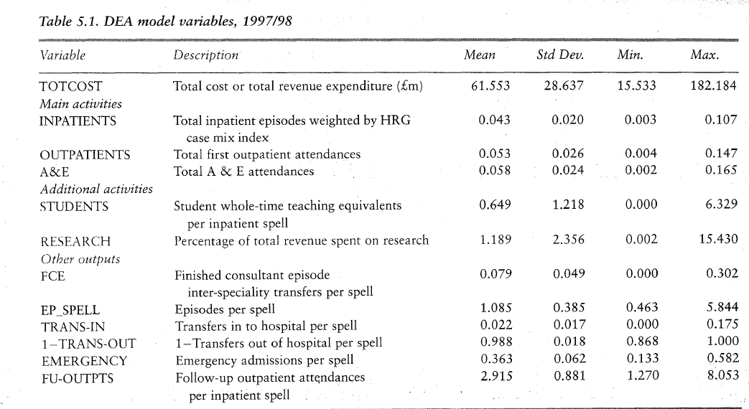

Slide 44
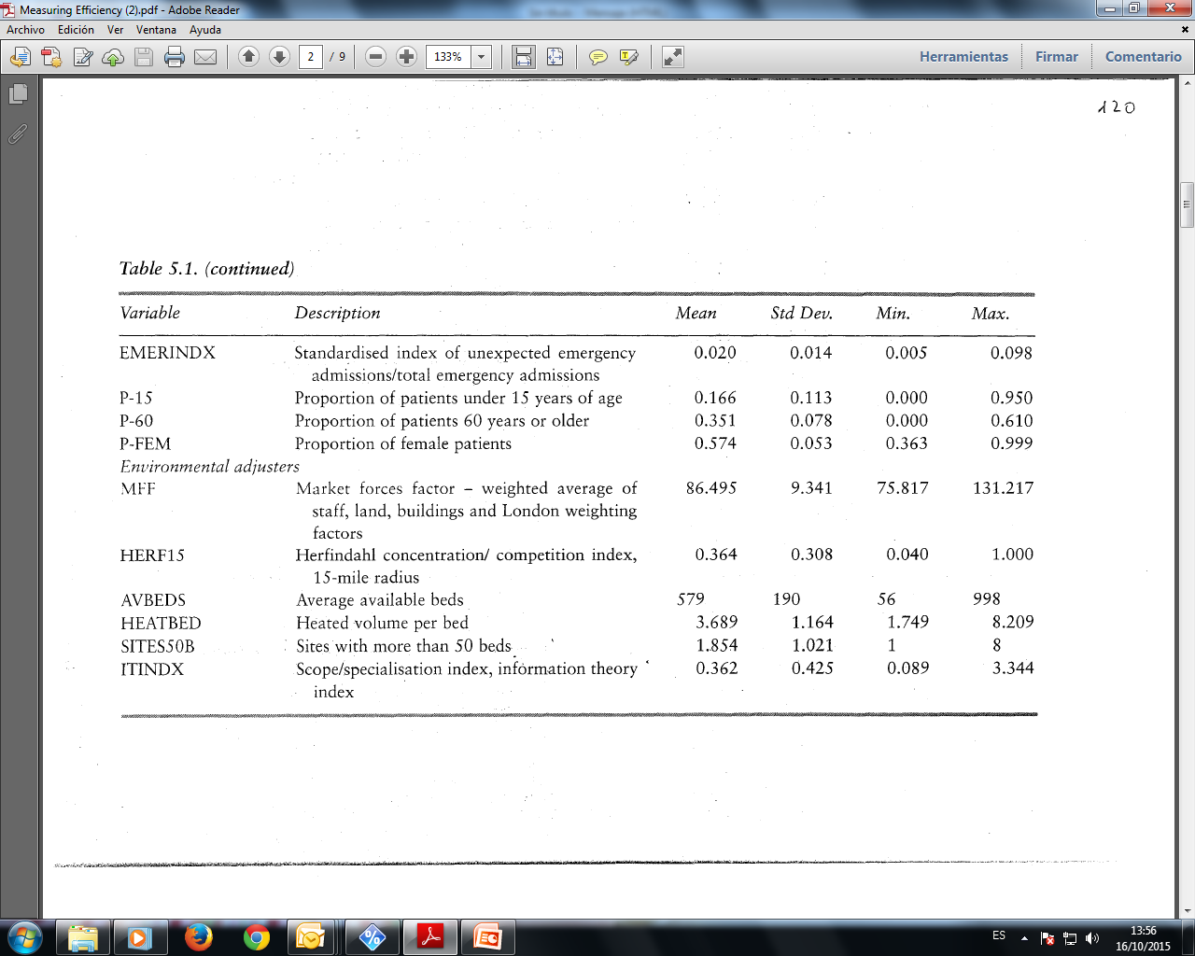

Slide 45
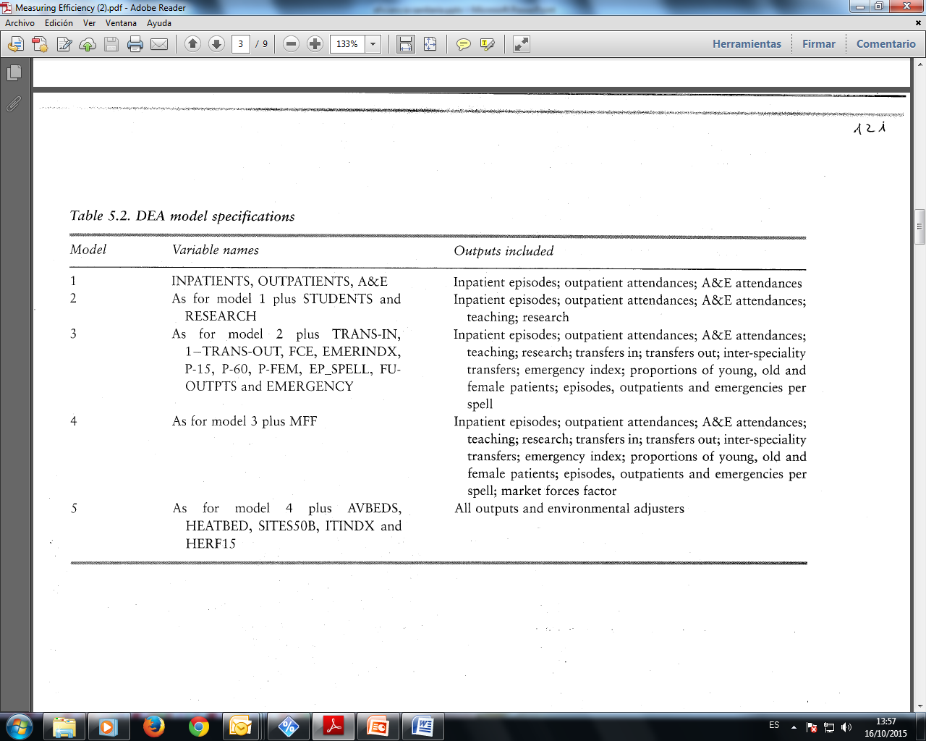

Slide 46
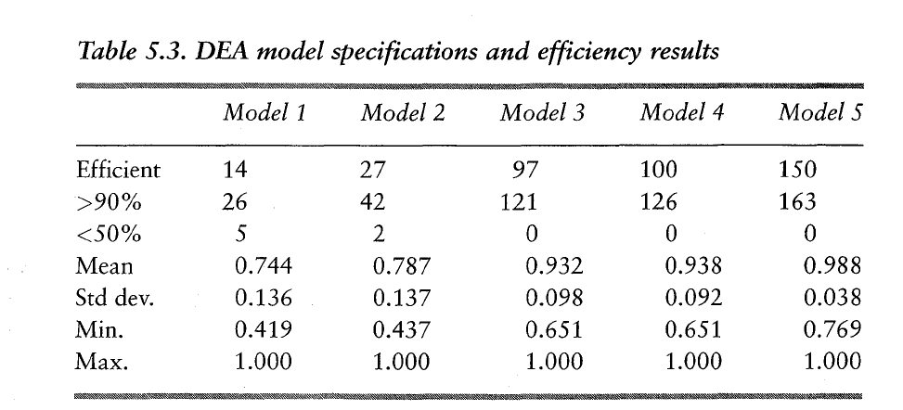
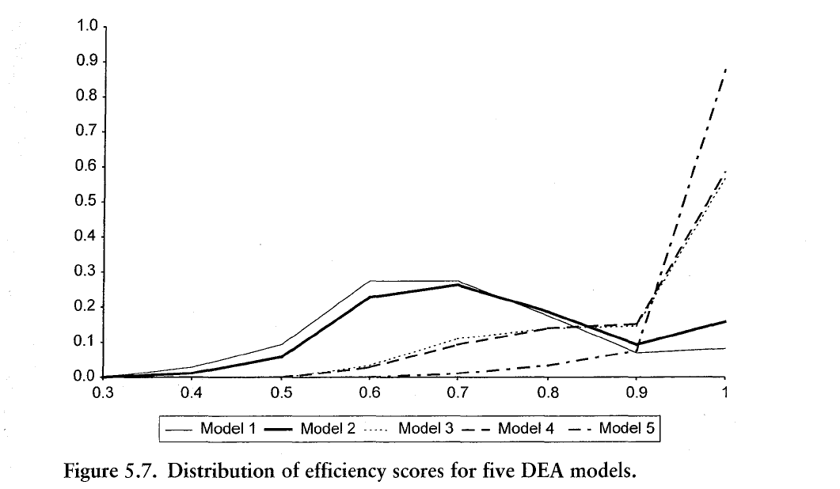

Slide 47
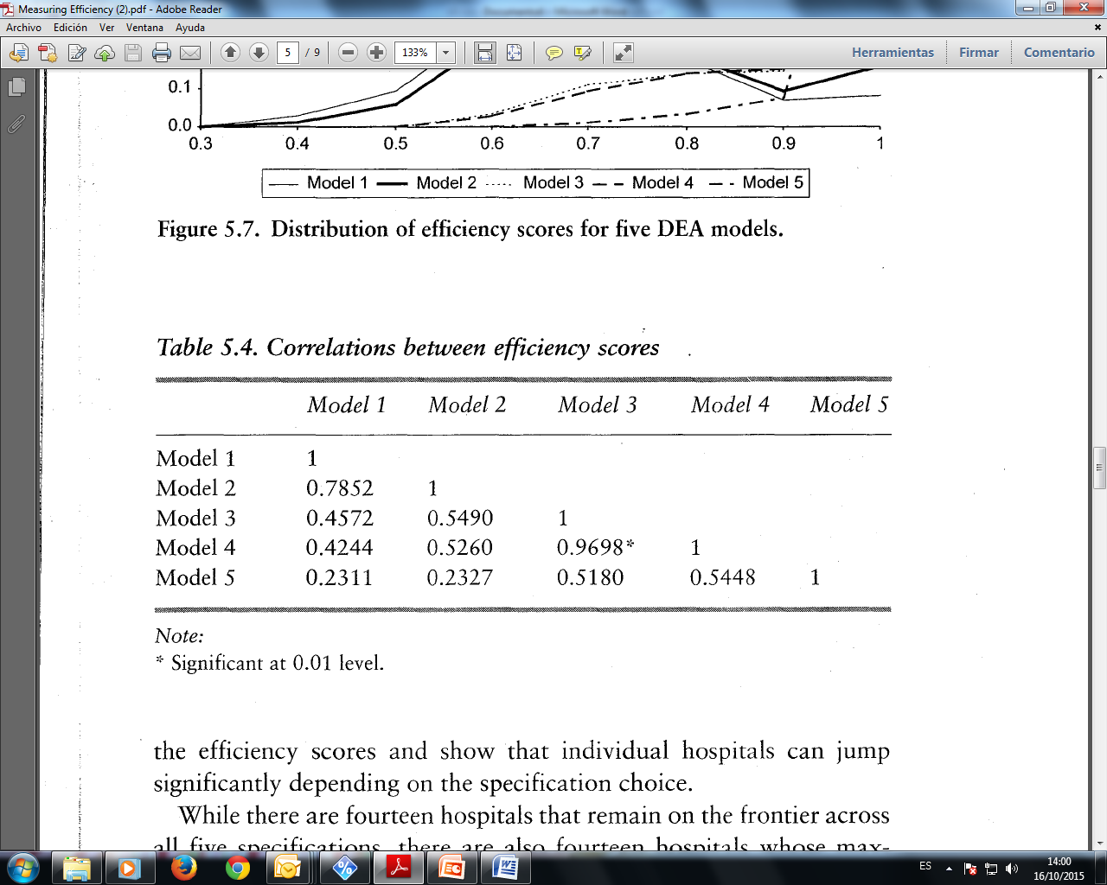
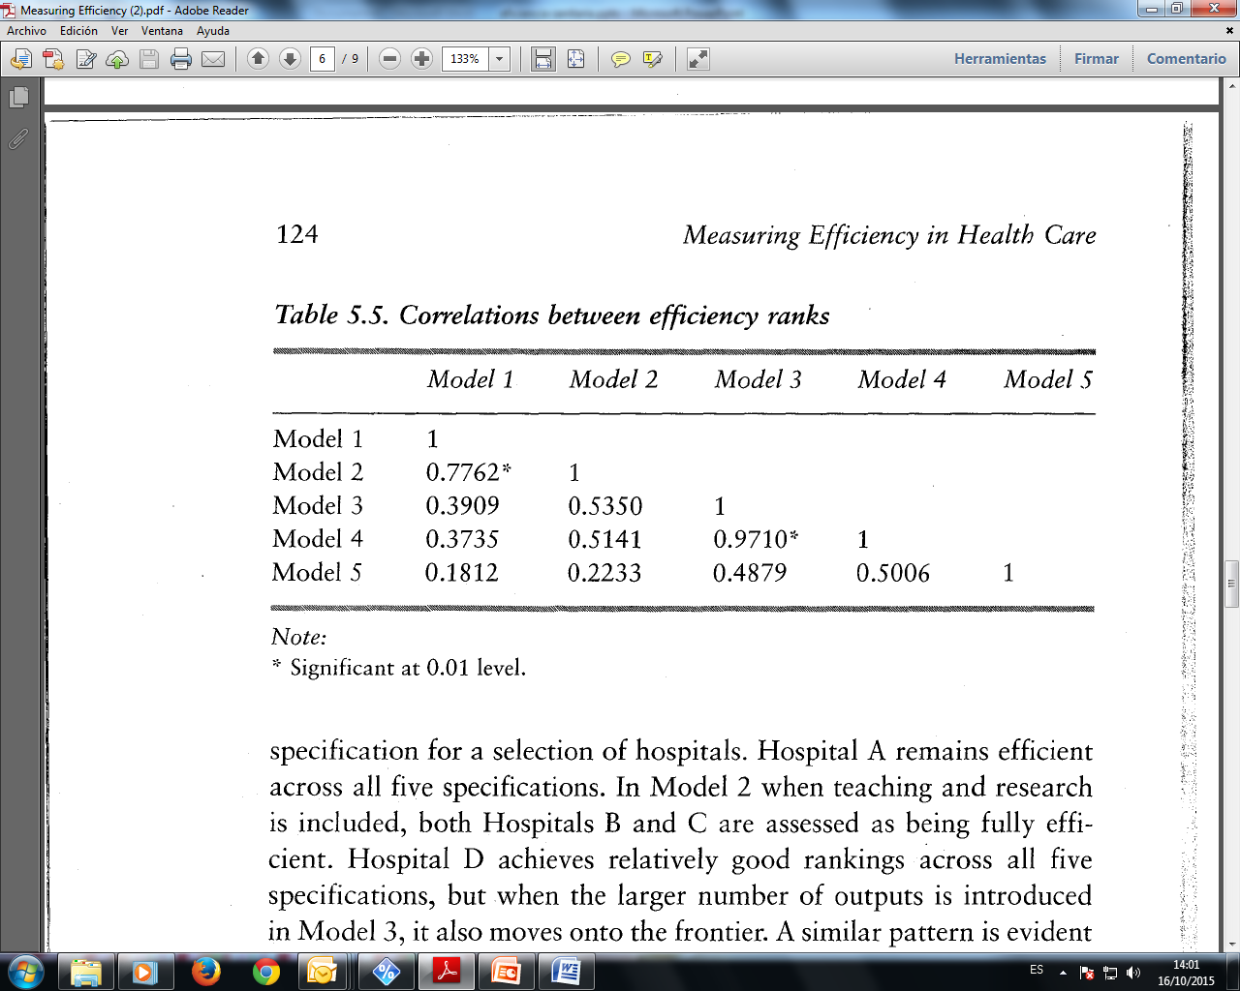

Slide 48
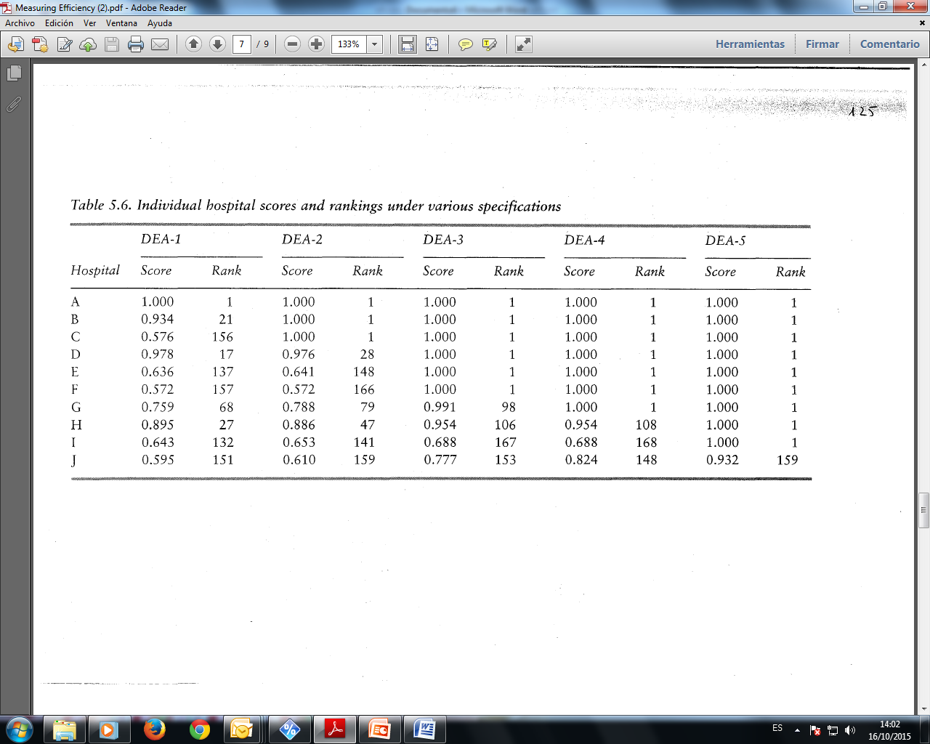

Slide 49
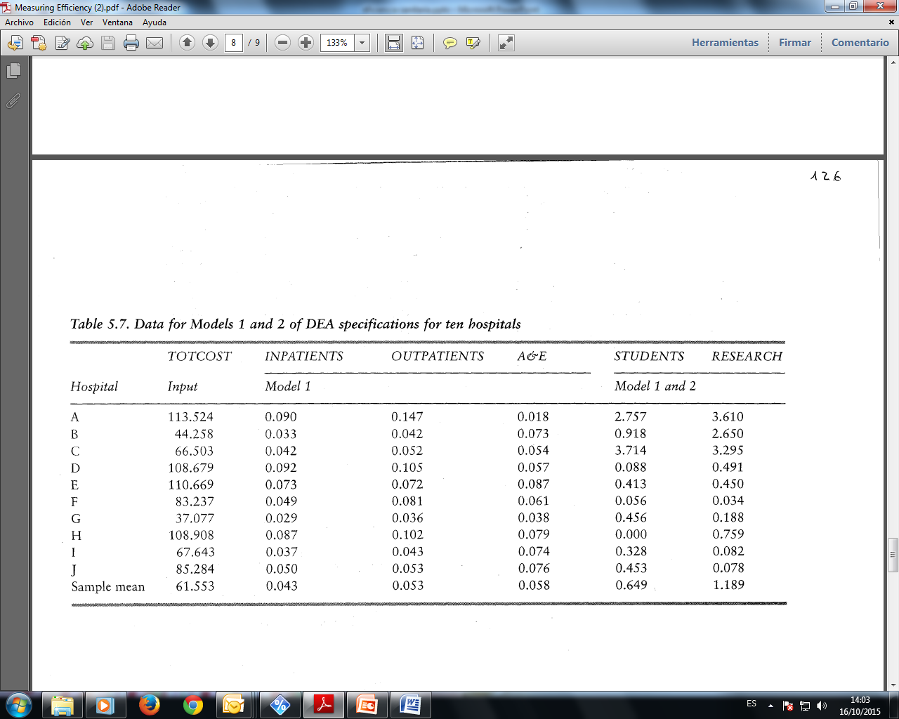

Slide 50
Gracias por su atención

